Slide 1

PHÒNG GIÁO DỤC VÀ ĐÀO TẠO HUYỆN THANH TRÌ
TRƯỜNG THCS NGỌC HỒI
MÔN VẬT LÍ
LỚP 7
Giáo viên:
Đinh Thị Thu Thủy

Slide 2

Làm thế nào để các kĩ sư có thể lắp các thiết bị điện một cách chính xác và tiết kiệm?

Slide 3
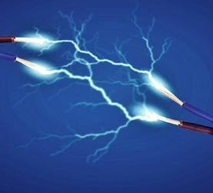
CHƯƠNG 3
ĐIỆN HỌC
Tiết 22 – Bài 21
Sơ đồ mạch điện
Chiều dòng điện

Slide 4
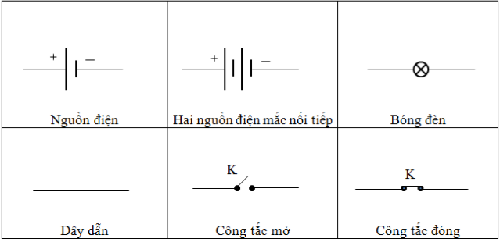
I. Sơ đồ mạch điện
1. Kí hiệu của một số bộ phận mạch điện

Slide 5
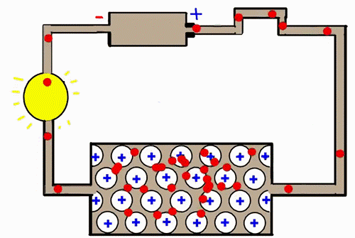
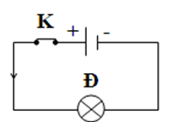
2. Sơ đồ mạch điện
- Sơ đồ mạch điện mô tả đơn giản mạch điện và giúp ta lắp mạch đúng yêu cầu.

Slide 6
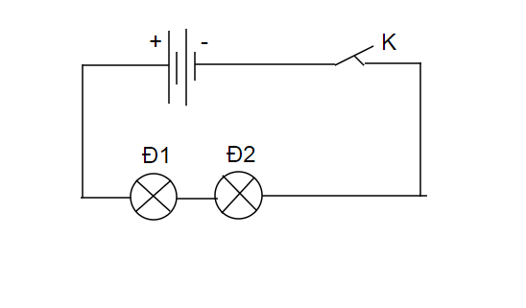
II. Chiều dòng điện
- Chiều dòng điện là chiều từ cực dương qua dây dẫn và các dụng cụ điện tới cực âm của nguồn điện.
- Pin, ắc quy tạo ra dòng điện có chiều không đổi gọi là dòng điện một chiều.

Slide 7
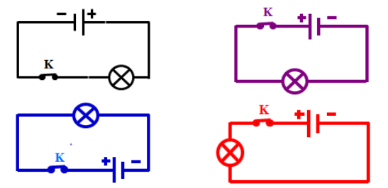
Vẽ các sơ đồ mạch điện sau vào vở và xác định chiều dòng điện của mạch

Slide 8
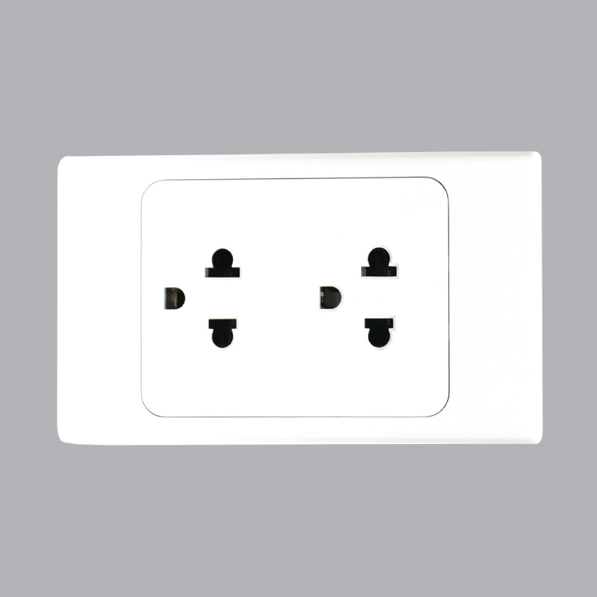

Vận dụng
Vì sao các ổ điện thường không có kí hiệu cho cực dương và cực âm?
→ Trả lời:
Dòng điện trong ổ điện là dòng xoay chiều, có cực thay đổi liên tục luân phiên.

Slide 9

Nhiệm vụ học tập về nhà
- Hoàn thành tất cả các bài tập trong sách Bài tập (trừ bài 21.3)
- Tìm hiểu các tác dụng của điện:
+ Tổ 1: tác dụng nhiệt
+ Tổ 2: tác dụng ánh sáng
+ Tổ 3: tác dụng từ
+ Tổ 4: tác dụng hoá học – sinh lý

Slide 10

Bài học kết thúc

